Slide 1
Пантелеймон Куліш
Життєвий та творчий шлях

Slide 2
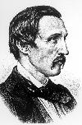
письменник,
поет,
історик,
фольклорист,
етнограф,
перекладач
критик,
редактор,
видавець.

Slide 3
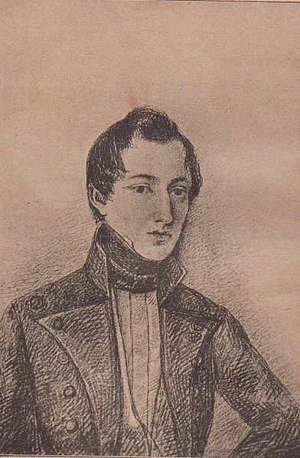
Дитинство
П. Куліш в молоді роки, з малюнка самого Куліша

Slide 4
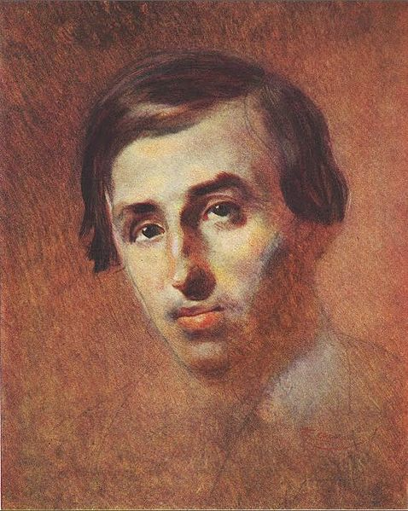
1840-ві

Slide 5
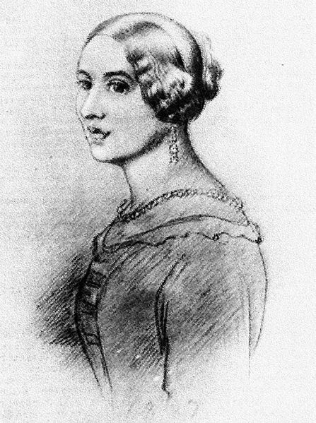
Олександра Білозерська

Slide 6
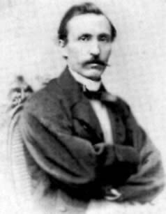
Арешт, ув'язнення й заслання

Slide 7
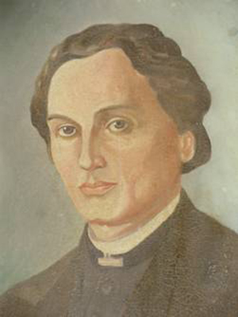
1850-ті

Slide 8
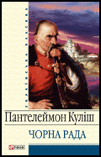
Вихід роману«Чорна рада»

Slide 9
Останні роки життя

Slide 10
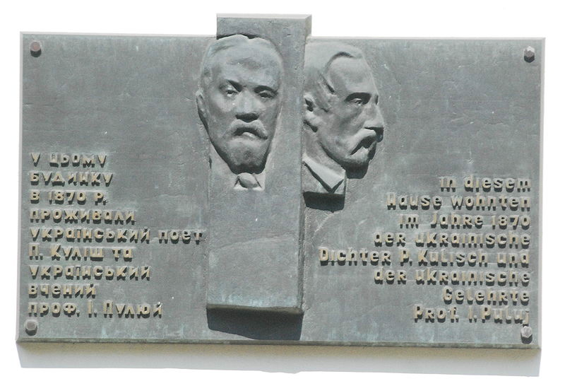
Меморіальна дошка на будинку у Відні, де мешкав П. Куліш

Slide 11
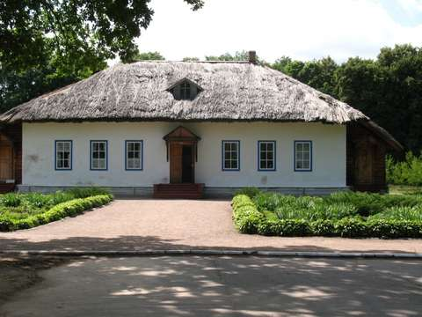
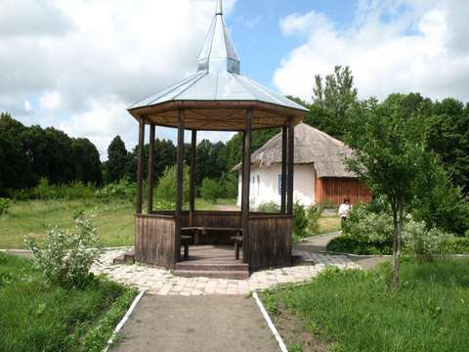
Село Мотронівка займає особливе місце в історії України.
Саме тут перетнулися шляхи відомих українців Тараса Шевченка, Пантелеймона Куліша, Віктора Забіли,
Василя Білозерського, Ганни Барвінок та Івана Пулюя.

Slide 12
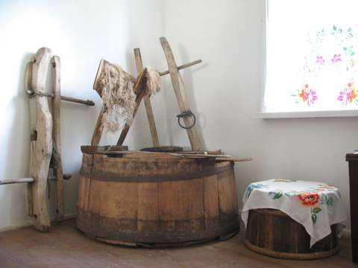
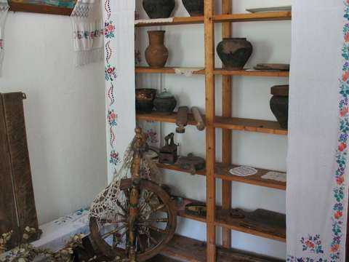
У цьому селі жив і творив Пантелеймон Куліш. Відомо, що після смерті Куліша його будинок стараннями Олександри Білозерської-Куліш перетворився на своєрідний музей.
Архівні документи доволі точно передають інтер’єр будинку Куліша. Весь інтер’єр відновлено, збереглося багато речей. І сьогодні тут залишився дух великого письменника.

Slide 13
Дякую за увагу!

